Slide 1
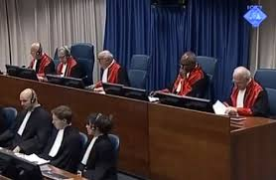

Pohrana audio i videozapisa stručnih i znanstvenih skupova o Domovinskom ratu u HMDCDR-u
dr. sc. Natko Martinić Jerčić

Slide 2
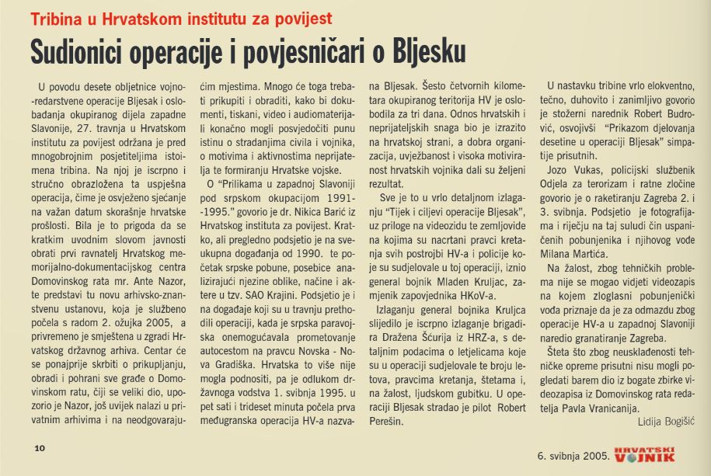
Članak u Hrvatskom vojniku o prvom znanstveno-stručnom skupu HMDCDR-a održanom 27. travnja 2005.

Slide 3
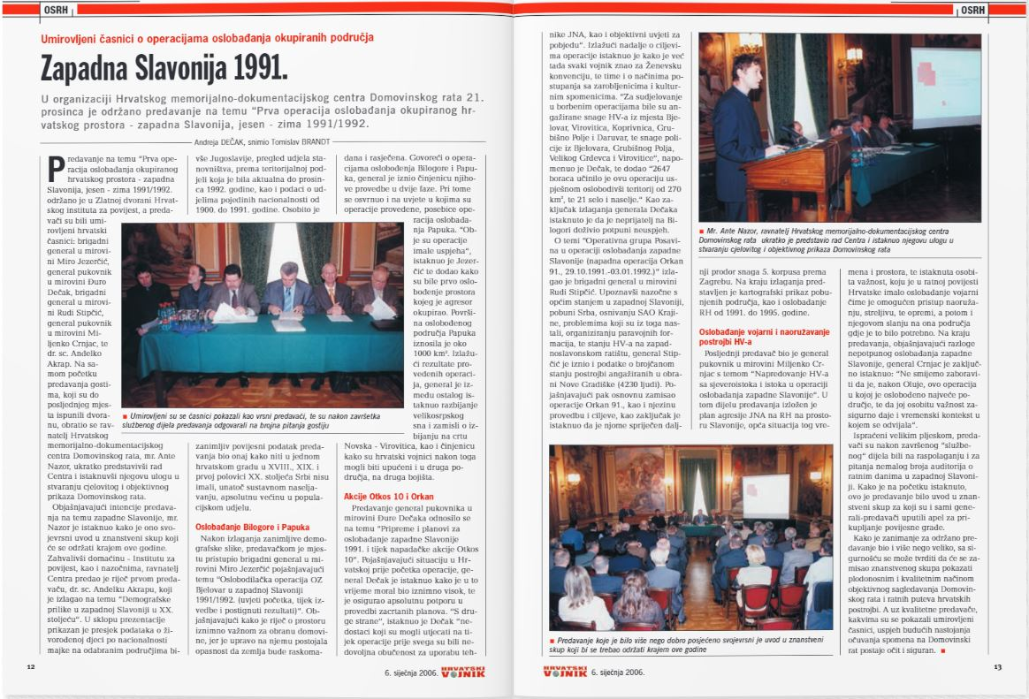
Članak u Hrvatskom vojniku o znanstveno-stručnom skupu HMDCDR-a održanom 21. prosinca 2005.

Slide 4
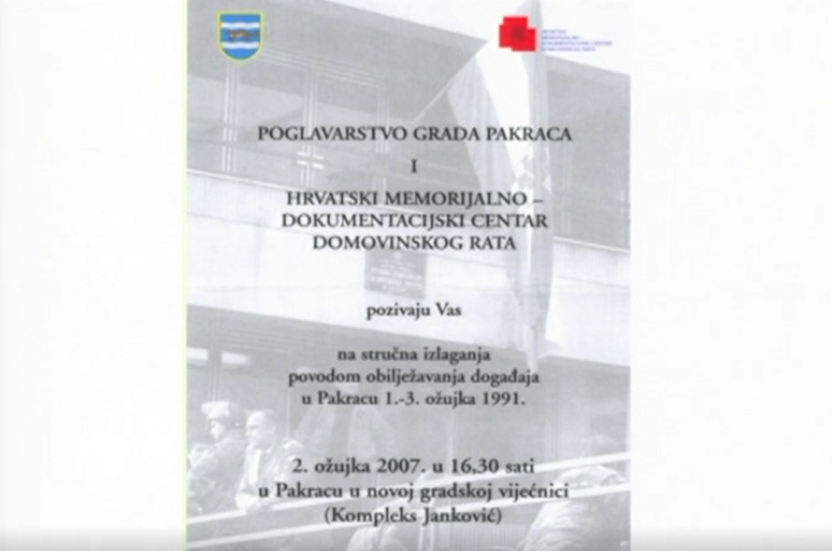
Pozivnica na stručna izlaganja povodom obilježavanja događaja u Pakracu 1.-3. ožujka 1991.

Slide 5
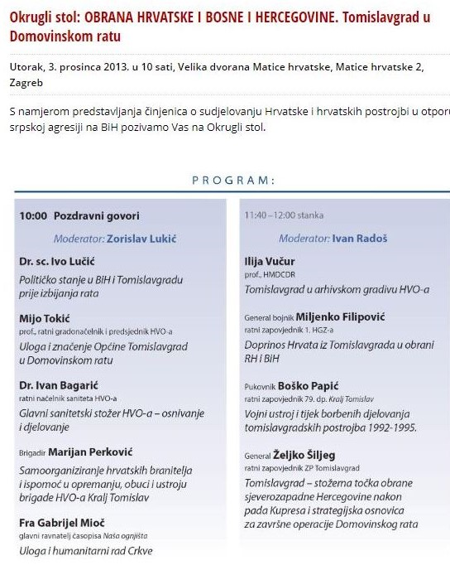
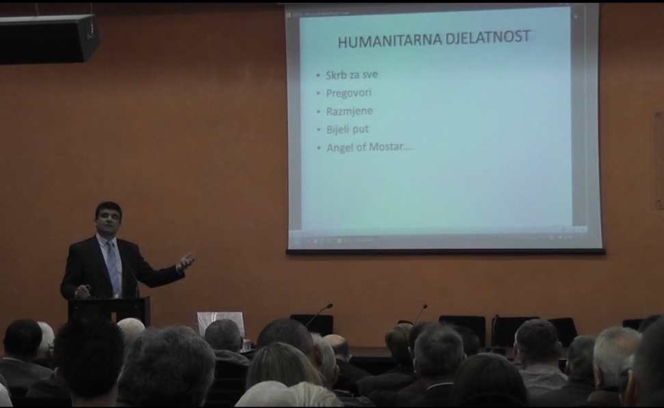
Pozivnica i isječak s okruglog stola Obrana Hrvatske i BiH. Tomislavgrad u DR, 3. prosinac 2013.

Slide 6
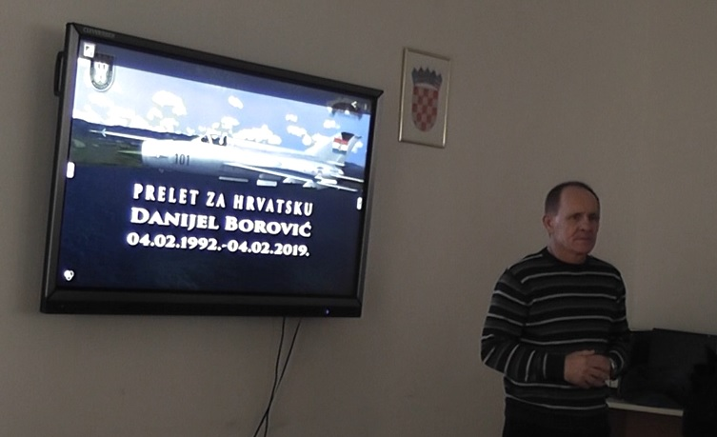
Skup „Prelet pilota Danijela Borovića 4. veljače 1992.”, održan 4. veljače 2019. u Korenici.

Slide 7
Zaključak:
- pohranjeno 30 skupova u HMDCDR-u
- više od 69 sati snimljenog materijala
- izlagalo 170 sudionika skupova
- održana 222 izlaganja
- predavači svih razina zapovijedanja
- izlagali su vojnici, policajci, medicinari, novinari, pripadnici mirovnih pokreta
- obuhvaćeni svi hrvatski krajevi

Slide 8
HVALA NA PAŽNJI!

